Slide 1
NASLEĐIVANJE I EVOLUCIJA
Nataša Aćimović

Slide 2
Dragi moji šestaci, ova nastavna jedinica je malo teža za razumevanje. I veoma obimna. Nastavna jedinica smo zajedno pratili na RTS-u. U učionici ću okačiti link koji vodi do časa sa RTS-a. Da bi razumeli pojmove potrebno je da uz moju prezentaciju tražite dodatna objašnjenja i u udžbeniku. Ono što je napisano u prezentaciji prepisaćete u svesku.

Slide 3
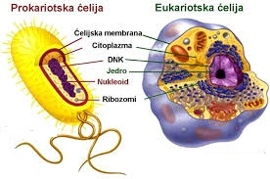
Genetički materijal nalazi se u jedru
Sastoji se od molekula DNK
DNK molekul je građen od gena
GENI daju uptstva kako će se napraviti određene supstance.
Od tih supstanci zavisi izgled i
funkcionisanje organizma
Na slici možete videti da je kod EUKARIJA nasledni materijal u jedru a kod PROKARIOTA rasut po citoplazmi.

Slide 4
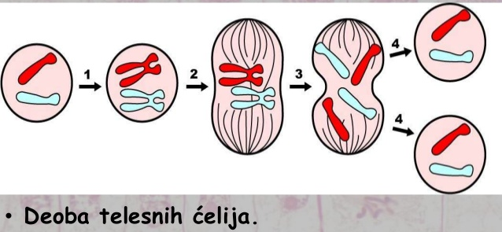
DEOBA ĆELIJA
JEDNOĆELIJSKI ORGANIZMI SE NA TAJ NAČIN RAZMNOŽAVAJU.
VIŠEĆELIJSKI ORGANIZMI NA TAJ NAČIN RASTU, RAZVIJAJU SE, REGENERIŠU DELOVE TELA.
PRE DEOBE BILO KOJE ĆELIJE, NJEN NASLEDNI MATERIJAL MORA DA SE UDVOSTRUČI, ODNOSNO DUPLIRA, KAKO BI SVAKA NOVONASTALA ĆELIJA IMALA ISTI NASLEDNI MATERIAL.

Slide 5
VIŠEĆELIJSKI ORGANIZMI IMAJU DVE VRSTE ĆELIJA:
TELESNE ĆELIJE – ONE GRADE TELO, KADA SE DELE TELO RASTE, RAZVIJA SE I OBNAVLJA SE. DEOBOM TELESNE ĆELIJE NASTAJE NOVA TELESNA ĆELIJA.
POLNE ĆELIJE – ONE NASTAJU OD ODREĐENIH TELESNIH ĆELIJA, NA ODREĐENIM MESTIMA U TELU. SLUŽE ZA PROCES POLNOG RAZMNOŽAVANJA. POLNE ĆELIJE IMAJU POLOVINU GENETIČKOG MATERIJALA
U ODNOSU NA TELESNU.

Slide 6
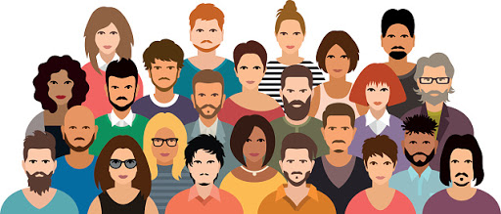
VARIJABILNOST
U PROCESU OPLOĐENJA NASTAJE ZIGOT,
A OD NJEGA U PROCESU RAZVIĆA NASTAJE NOVI ORGANIZAM.
ZIGOT IMA POLOVINU OČEVOG I POLOVINU MAJČINOG
NASLEDNOG MATERIJALA.
ZATO SVAKI ZIGOT IMA JEDINSTVENU KOMBINACIJU GENA
– GENOTIP.
OSOBINE ORGANIZMA ZAVISE OD GENOTIPA I OD EKOLOŠKIH
FAKTORA (SPOLJAŠNJE SREDINE) I TO JE FENOTIP.
OSOBINE MOGU BITI NASLEDNE – PRENOSE SE SA RODITELJA NA POTOMKE, I STEČENE – STIČU SE TOKOM ŽIVOTA
I NE PRENOSE SE NA POTOMSTVO.
SVE NABROJANO DOVODI TO TOGA DA UNUTAR JEDNE POPULACIJE POSTOJI VELIKA RAZNOVRSNOST I ONA SE
NAZIVA VARIJABILNOST.

Slide 7
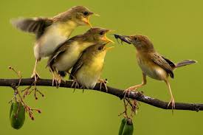
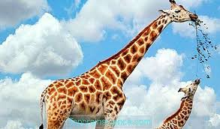
PRIRODNA SELEKCIJA
ŽIVA BIĆA NASELJAVAJU EKOSISTEME U KOJIMA VLADAJU RAZLIČITI
EKOLOŠKI FAKTORI.
ŽIVA BIĆA SE TIM EKOLOŠKIM FAKTORIMA MORAJU PRILAGOĐAVATI.
ALI NISU SVI USPEŠNI U PRILAGOĐAVANJU, ČAK NI U OKVIRU JEDNE
POPULACIJE.
MEĐU ČLANOVIMA JEDNE POPULACIJE DEŠAVA SE ODABIR, ILI
PRIRODNA SELEKCIJA.
TO ZNAČI DA ONI KOJI SE USPEŠNO PRILAGOĐAVAJU I PREŽIVLJAVAJU!
ZA USPEŠNOST U PRILAGOĐAVANJU VEOMA JE VAŽNA VARIJABILNOST,
ODNOSNO RAZNOVRSNOT OSOBINA. NA TAJ NAČIN, U BILO KOJIM
USLOVIMA POVEĆAVA SE ŠANSA ZA PREŽIVLJAVANJEM NEKIH ČLANOVA
POPULACIJE.

Slide 8
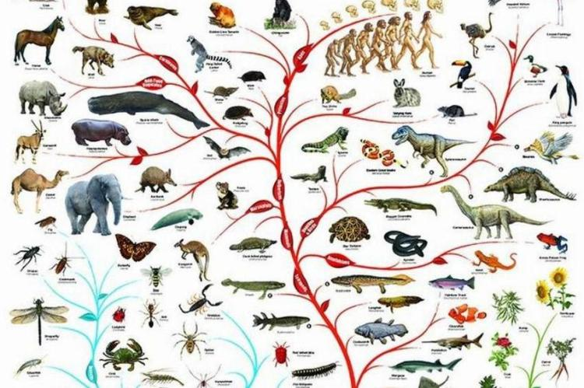
ZNAČAJ PRIRODNE SELEKCIJE
PRIRODNA SELEKCIJA TOKOM DUGOG VREMENSKOG PERIODA MOŽE DOVESTI I DO NASTANKA NOVIH VRSTA.
PRIRODNA SELEKCIJA JE POKRETAČKA SNAGA EVOLUCIJE.
EVOLUTIVNE PROMENE SU POSTEPENE,
DEŠAVAJU SE IZ GENERACIJE U GENERACIJU
I TRAJU DUGI NIZ GODINA.
PROČITAJTE TEKST O DARVINU I DARVINOVIM
ZEBAMA NA 157. STRANI UDŽBENIKA

Slide 9
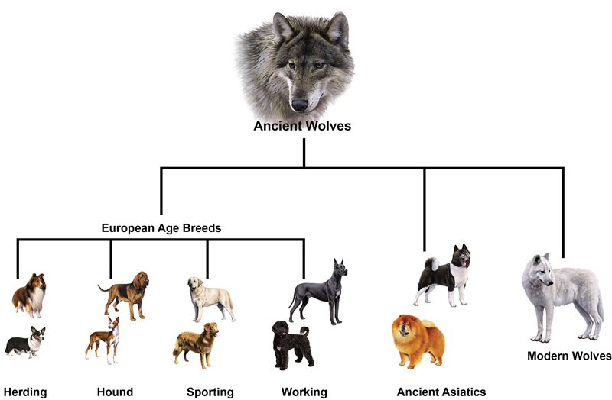
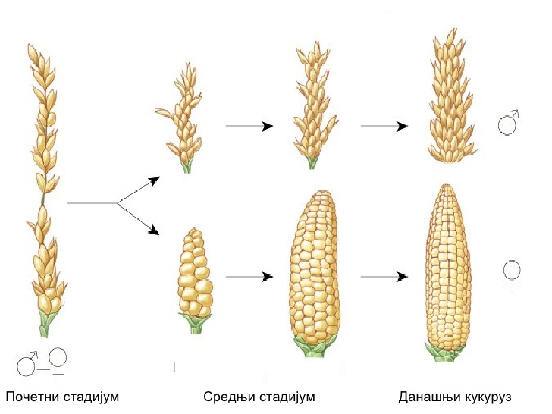
VEŠTAČKA SELEKCIJA
KOD VEŠTAČKE SELEKCIJE ODABIR VRŠI ČOVEK PREMA
SVOJIM POTREBAMA.
PRIMENJUJE JE NA BILJKAMA I ŽIVOTINJAMA KOJE GAJI.
IZ GENERACIJE U GENERACIJU BIRAĆE SAMO ONE JEDINKE
KOJE MU ODGOVARAJU PO SVOJIM OSOBINAMA.
NA OVAJ NAČIN ČOVEK JE DOBIO MNOGE SORTE
BILJAKA I RASE ŽIVOTINJA KOJE SE RAZLIKUJU OD
SVOJIH DIVLJIH SRODNIKA, ALI SE RAZLIKUJU I
MEĐU SOBOM.

